Slide 1

GIRATUTIEMPO
Inés M Martínez Sánchez
1DAM

Slide 2
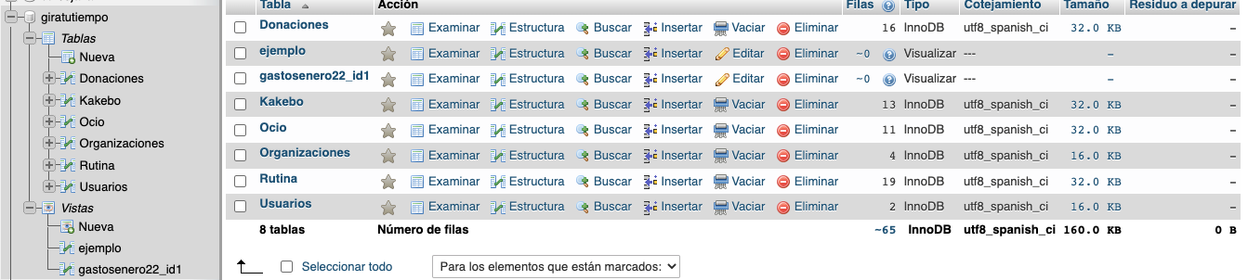
Definición y creación de la base de datos

Slide 3
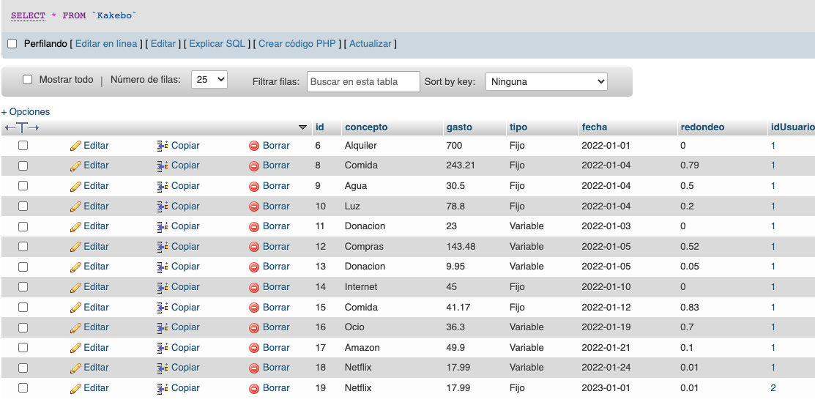
Base de datos Kakebo
Se clasifica por id de usuario

Slide 4
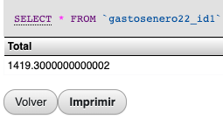
Vista de Kakebo por id Usuario
SELECT SUM(gasto) FROM `Kakebo` WHERE idUsuario = 1;

Slide 5
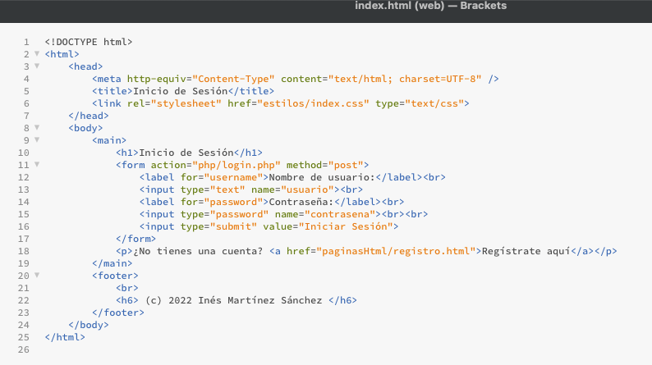
Index.Html

Slide 6
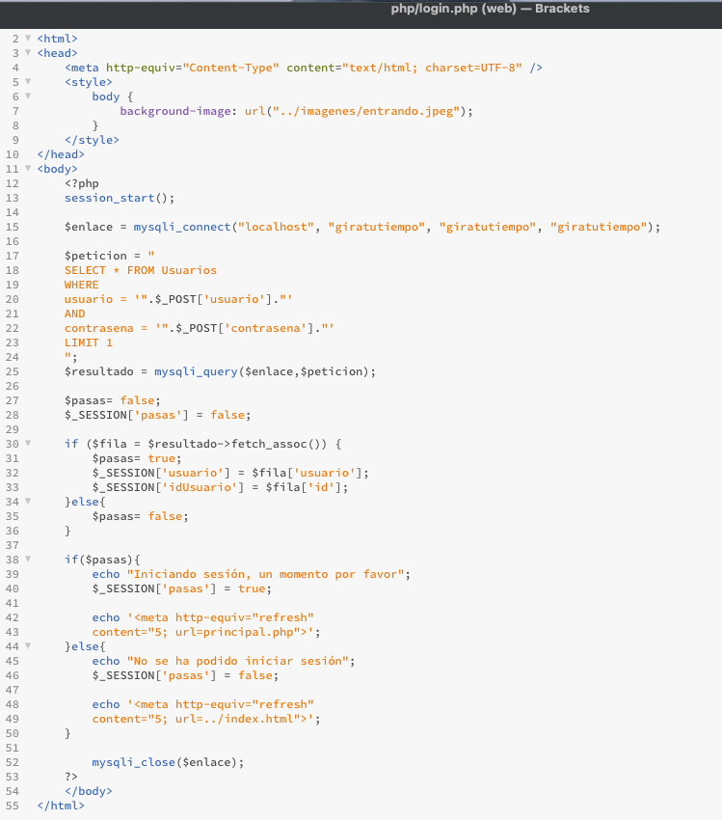
Login.php

Slide 7
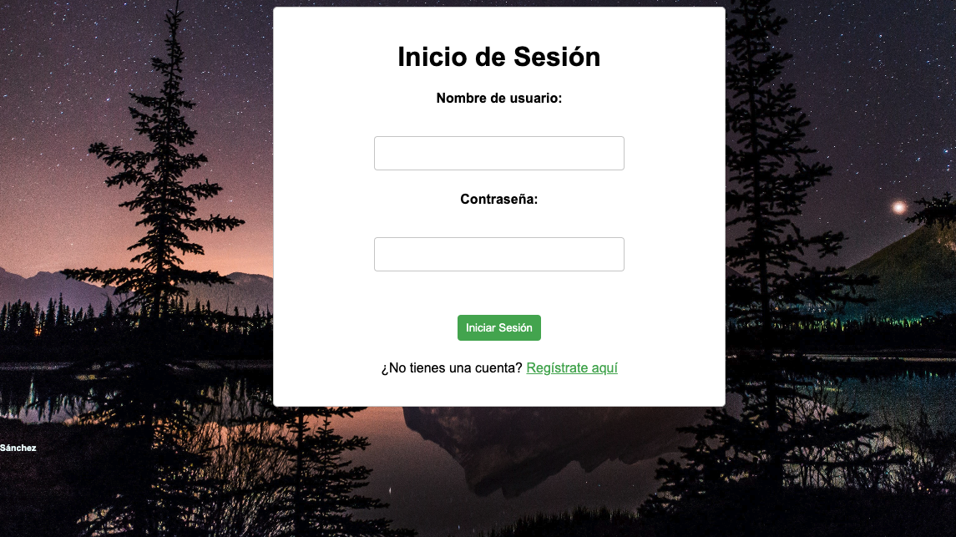

Slide 8
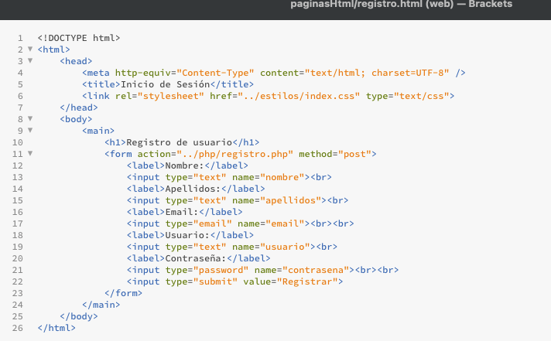
Registro.Html

Slide 9
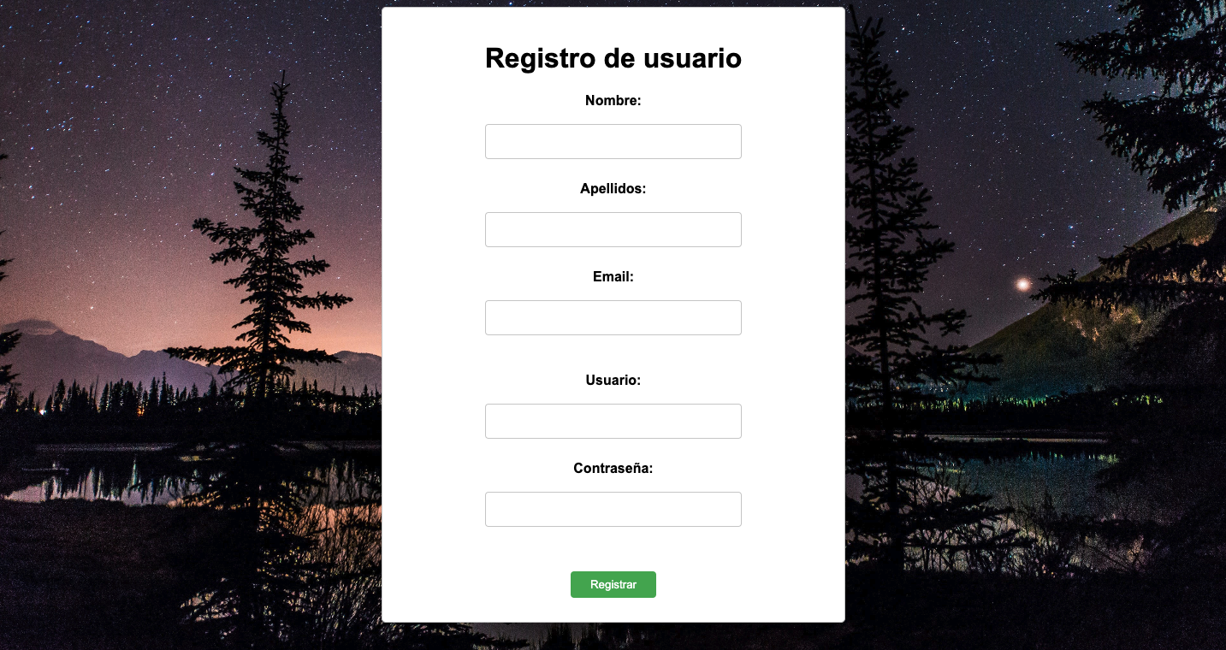

Slide 10
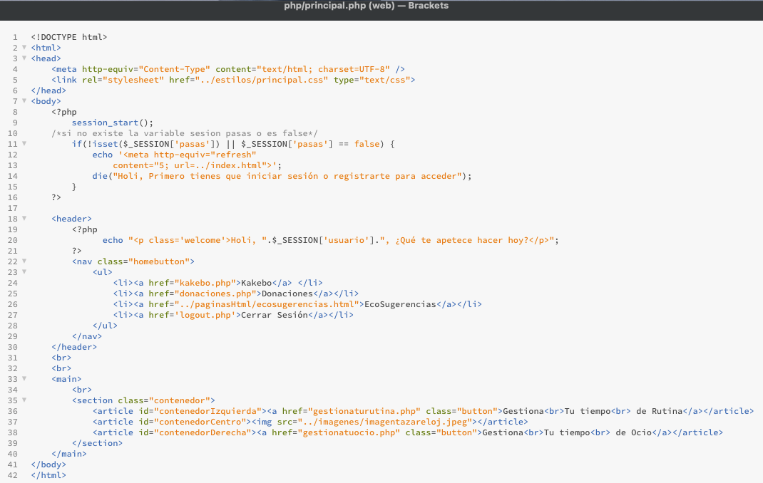
Principal.Php

Slide 11


Slide 12
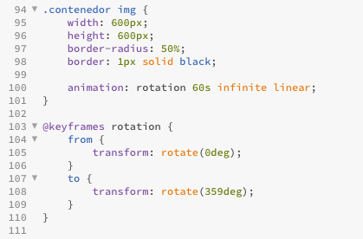
Css, rotacion de la imagen. Duración, 1 minuto

Slide 13
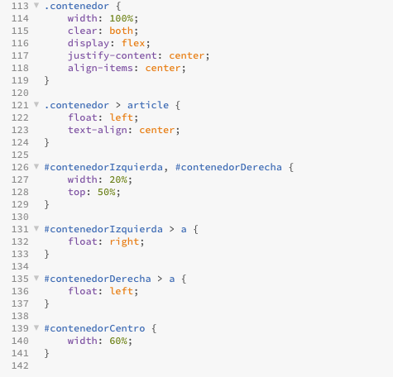
Botones laterales

Slide 14
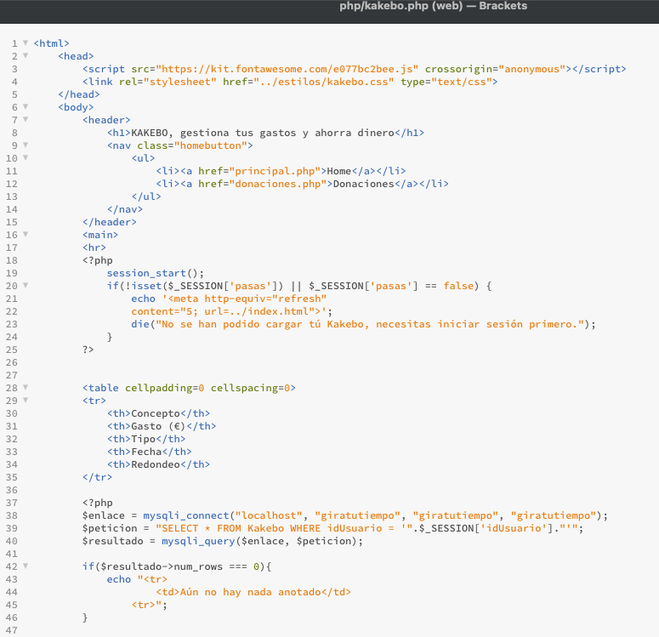
Kakebo.Php

Slide 15
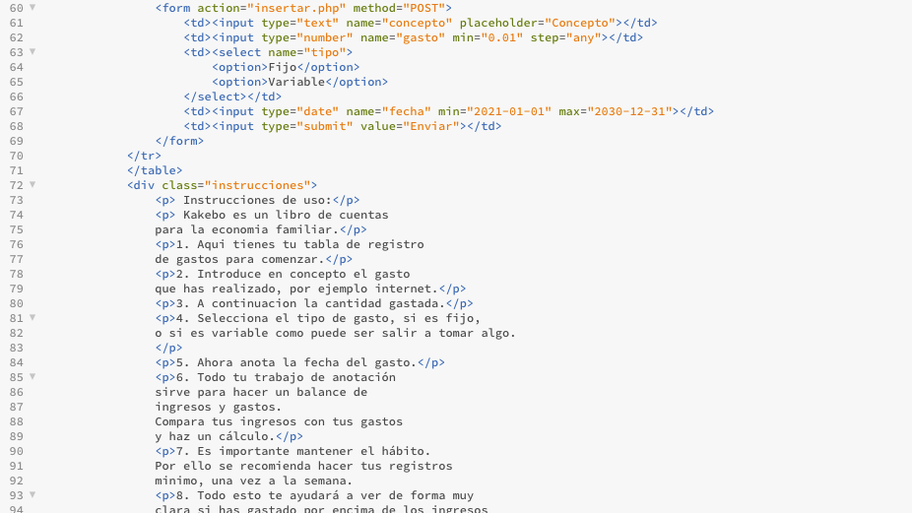

Slide 16
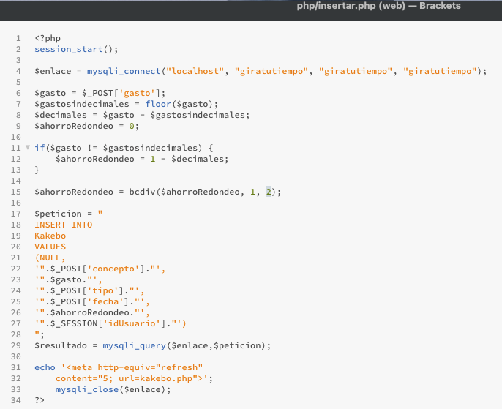
Insertar Kakebo

Slide 17
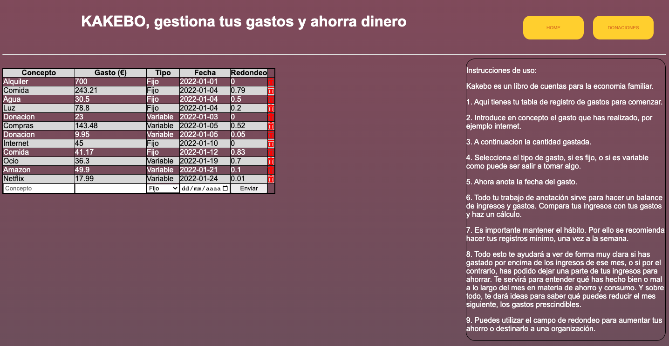

Slide 18
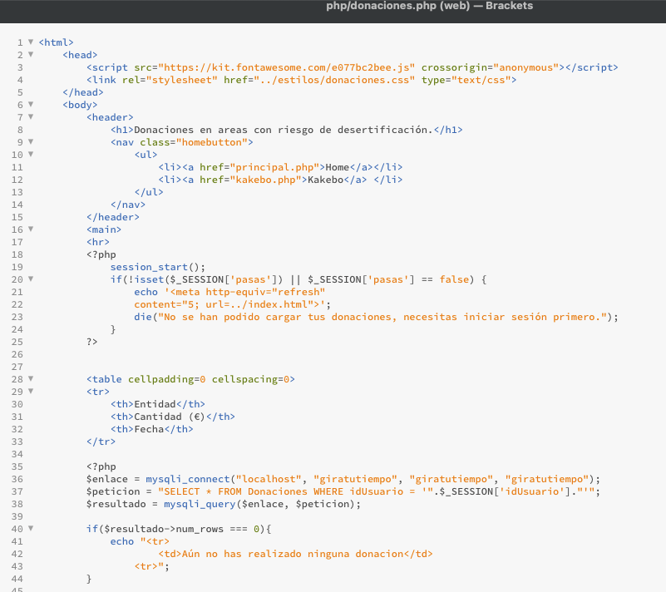
Donaciones.Php

Slide 19
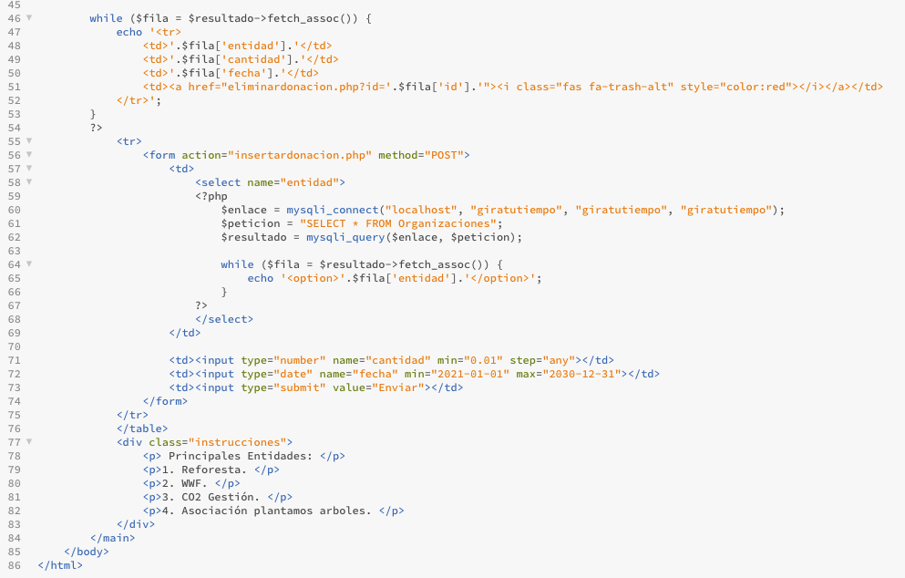

Slide 20
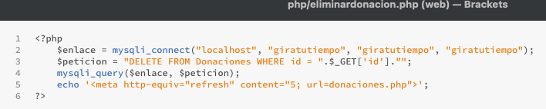
Eliminar Donaciones.Php

Slide 21
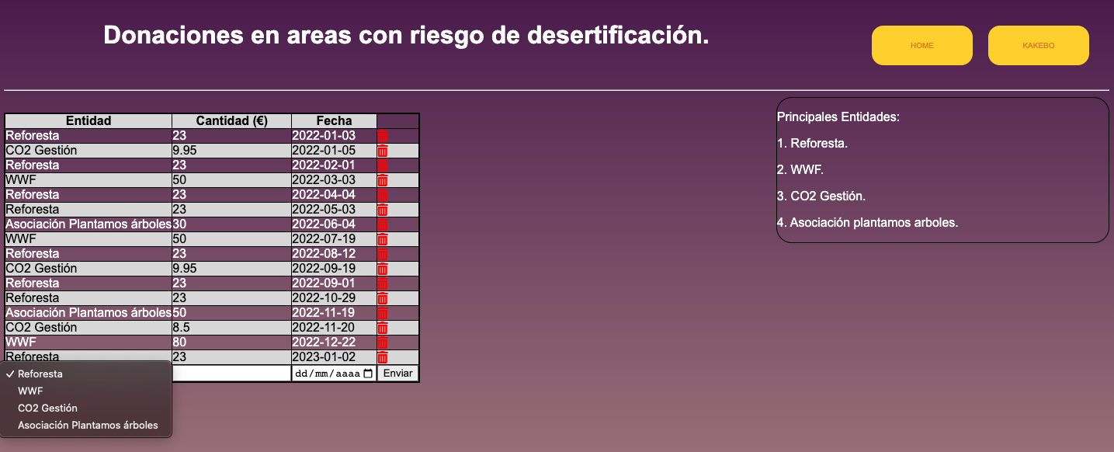

Slide 22
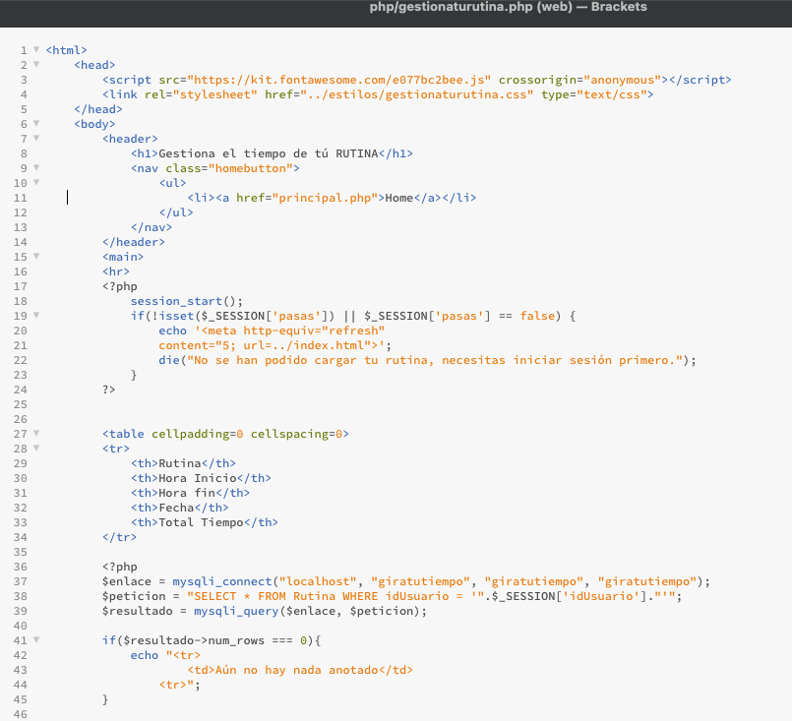
GestionaTuRutina

Slide 23
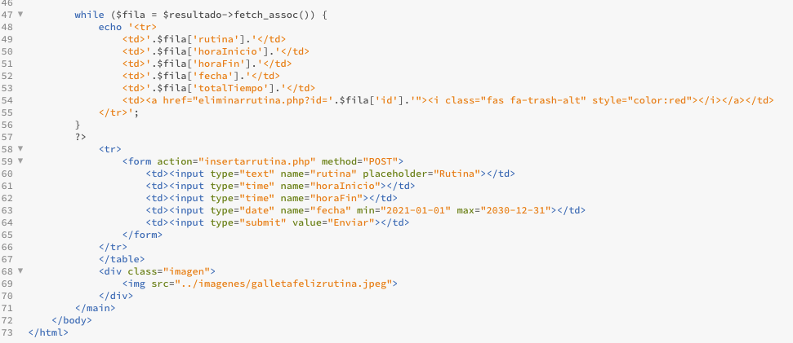

Slide 24
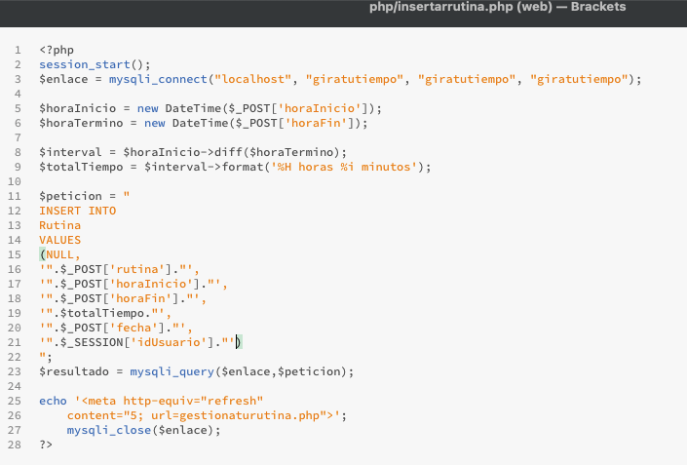
Insertar Rutina.Php

Slide 25
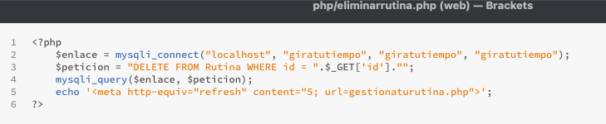
Eliminar Rutina.Php

Slide 26
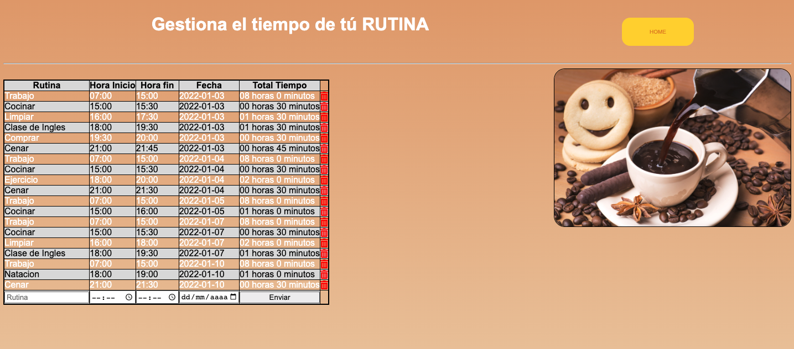

Slide 27
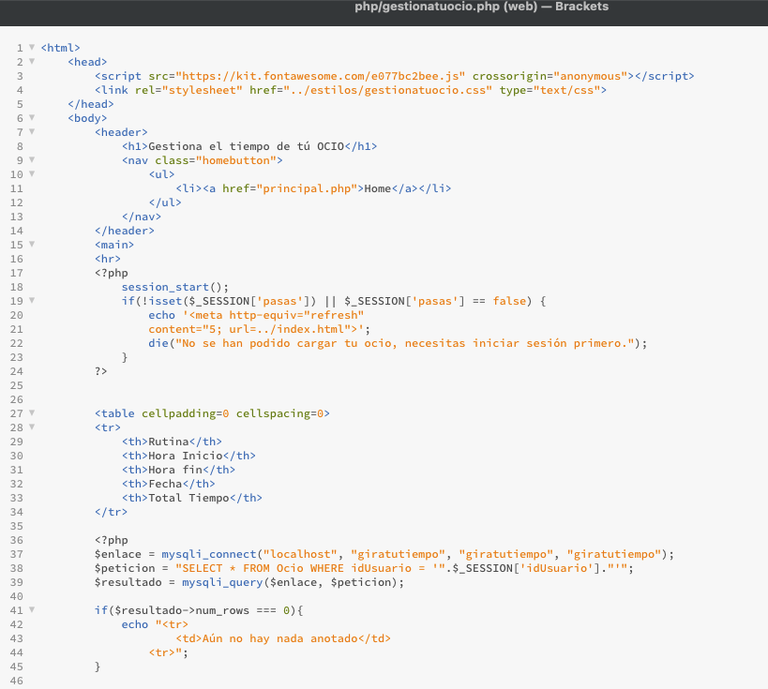
GestionaTuOcio

Slide 28
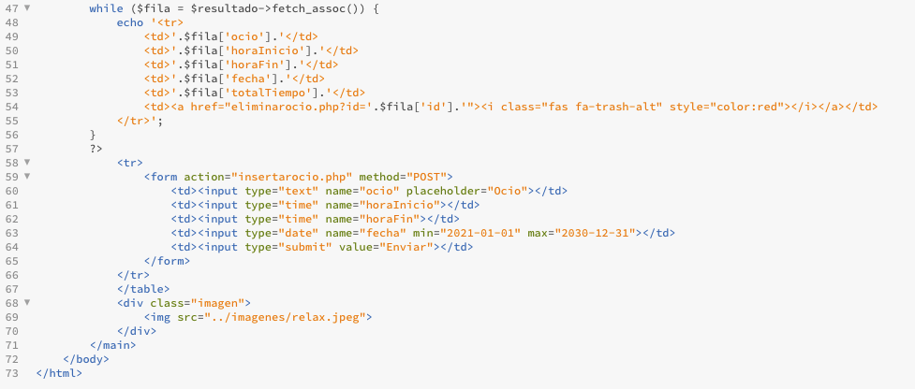

Slide 29
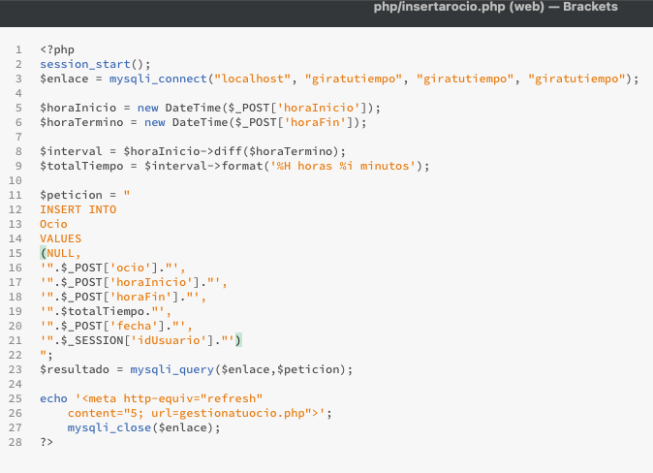
Insertar Ocio.Php

Slide 30
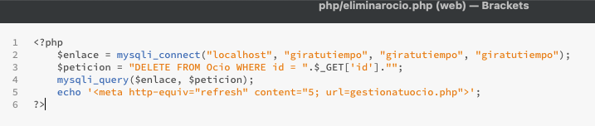
Eliminar Ocio.Php

Slide 31
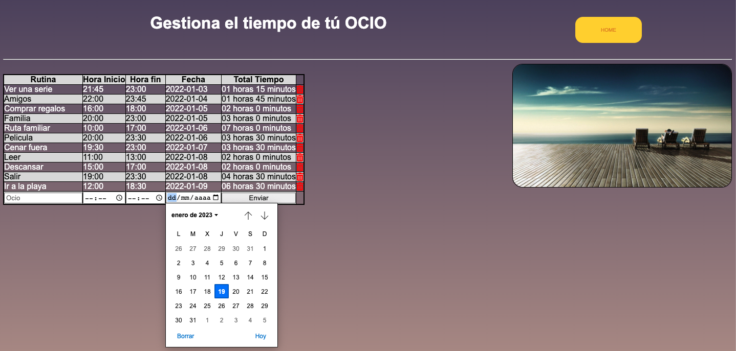

Slide 32
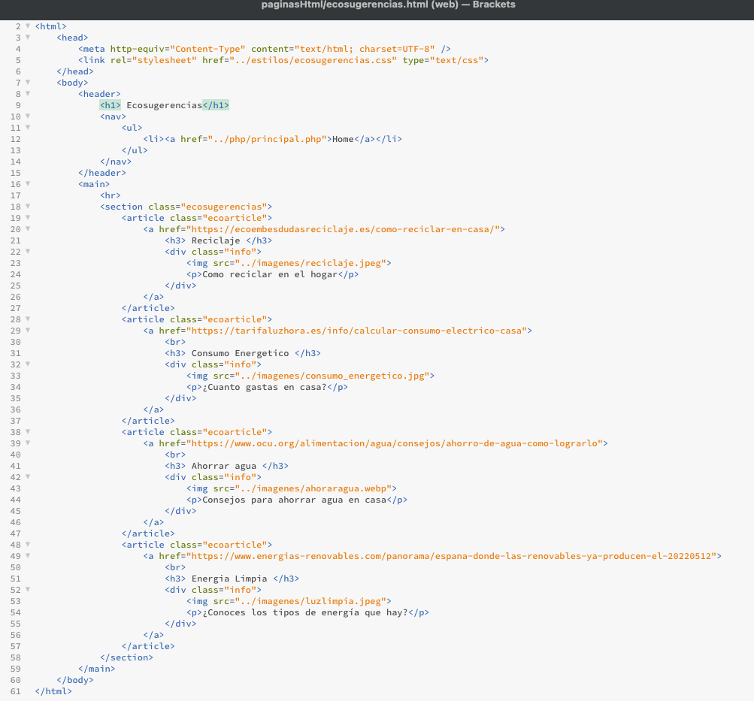
Ecosugerencias.Html

Slide 33
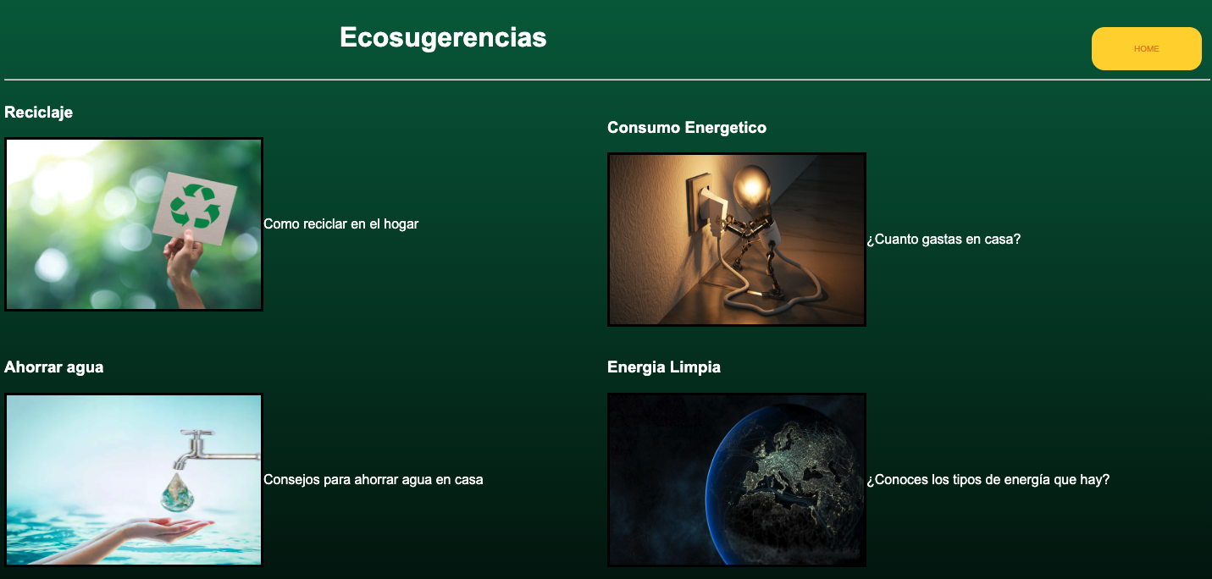

Slide 34
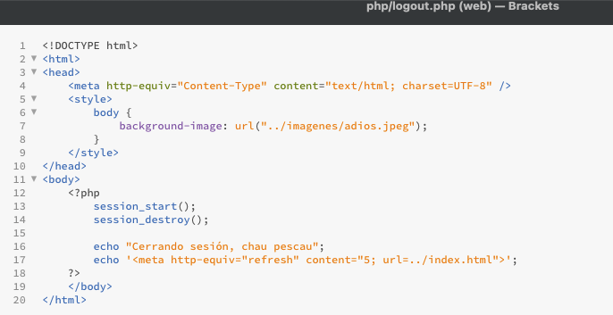
Logout.php

Slide 35
Posibilidades del Proyecto

Slide 36

Gracias

